Slide 1


La Clínica en el Tiempo
Escuela Americana de Medicina:
Principales características y aportes del “Modelo Flexneriano” a la educación y práctica médica
Dr. Simón Barquera
Director del Centro de Investigación en Nutrición y Salud, Instituto Nacional de Salud Pública.
Miembro ANMM. SNI-3
Ciudad de México, 20 de junio de 2018
Notes:
Tabla sobre ventajas y desventajas en relación a la definición, tecnología, humanidad y calidez
Distintos tipos de atención de acuerdo al tipo de escuela
Privilegiar la escuela flexneriana sobre la francesa
¿La nueva escuela?
Ejemplo de entrenamiento de antropometría: estandarización de médico para encontrar síntomas y signos para certificar
Ejemplos de singos y síntomas: subjetividad y
Lista
Escuela francesa Signos y Síntomas del medico al paciente. Basad en propedéutica.
Esta basada en experiencia no sistematizada.
Escuela Americana
Usar tecnologías de alto costo pero esto reduce
Precisión de diagnóstico, estándar de oro es una prueba tecnológica.
Calidad y calidez. Desventaja del americano.
Medicina personalizada y no.
Menos costo abordaje, mayor acceso a mejor saludo. Acceso a menor salud.
Exhibir desventajas, dificultad de signos y síntomas y facilidad para falta de estandarización. (plicometría y TA)
Conceptual de cada sistema.
Discusión sin perder calidez, sistematización, estandarización. Conciliar.
Tomar lo mejor de ambas escuelas.
Aprender ambas escuelas
Mate, submate, timpánico.

Slide 2
Educación médica pre 1910
Práctica médica francesa
Medicina de observación
Cálida
Identificación de signos y síntomas
Comparación con lesiones anatómicas
Sistemática
Autopsia: medio de aprendizaje
Duffy (2011). Yale Journal of Biology and Medicine. 84, pp 269-276

Slide 3
Antecedentes
EUA educación y práctica médica no estandarizada
Escuelas de medicina particulares
Practica basada en experiencia
No vinculadas a servicios hospitalarios con criterios variables
Criterios de admisión laxos
Modelo basado en enseñanzas de mentores a estudiantes
No vinculadas a Universidades

Slide 4
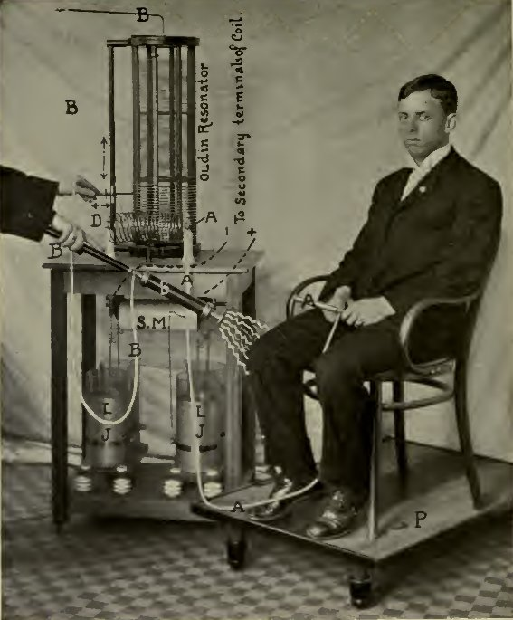
Antecedentes
En esa epoca eran abundantes en EUA:
Escuelas de Homeopatía
Electroterapia
Medicina ecléctica
Medicina tradicional

Slide 5
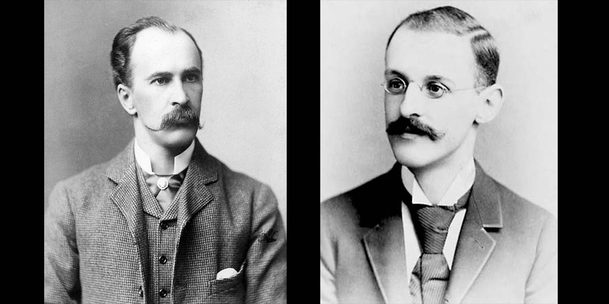
El círculo de Hopkins
William Osler
Abraham Flexner

Slide 6
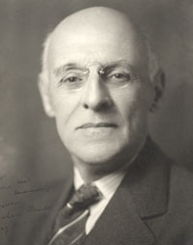
El círculo de Hopkins
A finales del siglo XX se forma un grupo de académicos
Flexner, aporta la visión de un especialista en educación
Apoyo importante de recursos filantrópicos de Rockefeller
Sin sesgos ni preconcepciones analiza de manera crítica la educación
Trabajan en un reporte sobre la educación médica
Incluye al Dr. Welch, director fundador de la escuela de Medicina de Johns Hopkins, Dr. Osler, Dr. Gates y el Dr. Flexner
Estudia la literatura principalmente alemana.
Visita las escuelas de medicina de EUA
Dr. Abrham Flexner

Slide 7
Hallazgos del Reporte Flexner:
Desventajas de la escuela tradicional de medicina:
Conocimiento empírico
Aprendizaje basado en memorización
Sin criterios de admisión estándar
Sin criterios de evaluación para egresados
Escuelas de medicina con fines de lucro
Duffy (2011). Yale Journal of Biology and Medicine. 84, pp 269-276
Page (2010). International J of Med Ed. 1, 74-75

Slide 8
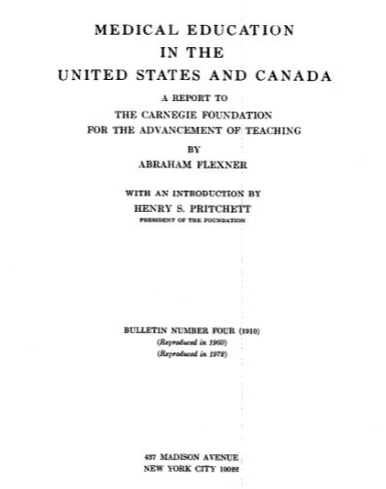
En 1901 se comisiona el reporte:
“Educación Médica en Estados Unidos y Canadá”
por Abraham Flexner

Slide 9
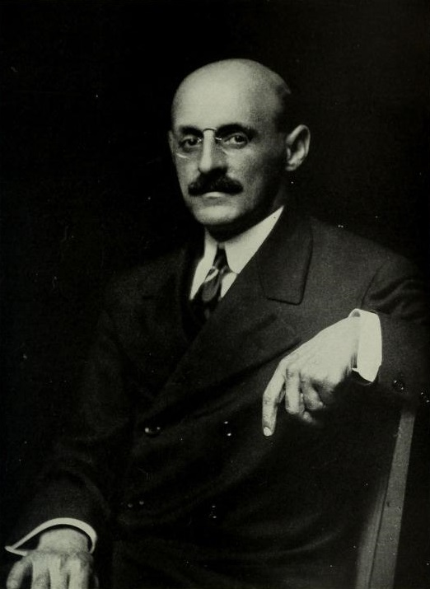
Surgimiento de la escuela Flexneriana de Medicina
Abraham Flexner (1866-1959)
Informe Flexner (1910)
Basado en la educación médica en universidades alemanas.
William Welch
William Osler
Frederick Gates
Profesor con Maestría en Educación
Duffy (2011). Yale Journal of Biology and Medicine. 84, pp 269-276
Notes:
William Welch -director fundador de Johns Hopkins
William Osler, jefe de medicina
Frederick Gates- consejero de John D. Rockefeller

Slide 10
Filosofía de educación de Flexner
“La educación se debe adaptar al conocimiento y tecnologías nuevas, por lo tanto, es de naturaleza dinámica”

Slide 11
Escuela Americana de Medicina: características
Medicina como disciplina científica
Formación inicial en laboratorio, entrenamiento clínico
Generación de información nueva
La ciencia y generación de evidencia: motor de las ciencias médicas
Duffy (2011). Yale Journal of Biology and Medicine. 84, pp 269-276
Notes:
#3- Formación inicial en laboratorio como base para el entrenamiento clínico e investigación en universidades
#4- Generación de información nueva para el progreso de la medicina es responsabilidad del médico

Slide 12
Aprendizaje basado en la práctica
Espacios físicos, laboratorios equipados
Admisiones estandarizadas
Exposición a material clínico
Escuelas de tiempo completo
Duffy (2011). Yale Journal of Biology and Medicine. 84, pp 269-276
Shelto, (2016). Psychiatr Q.

Slide 13
Avances de la Escuela Americana de Medicina
Desarrollo tecnológico
Sistematización
Formación estándar
Descubrimientos basados en método científico
Cierre de escuelas de medicina no cerfiticadas
Profesores de tiempo completo
Hospitales Universitarios
Duffy (2011). Yale Journal of Biology and Medicine. 84, pp 269-276
Notes:
Promoción de investigación sin considerar principios éticos (antes de 1940)

Slide 14
Modelo educativo:
conocimientos biomédicos
Espacios con equipos multidisciplinarios
Brecha en formación de individuos con capacidad de interacción
Duffy (2011). Yale Journal of Biology and Medicine. 84, pp 269-276
Shelton (2016). Psychiatr Q.
Notes:
Modelo educativo médico basado conocimientos biomédicos de una sola persona

Slide 15
Asociación Americana de Universidades Médicas
Competencias y criterios mínimos para entrar a la residencia
Comité de Enlace para la Educación Médica
Shelton (2016). Psychiatr Q.

Slide 16
El modelo demostró capacidad para innovar y avanzar científicamente y permitió que otras áreas del conocimiento adoptaran abordajes similares
Las escuelas de medicina se volvieron de tiempo completo y el proceso de grado aumento considerablemente su dificultad
Ha sido calificado como el modelo que llevo a la humanidad no sólo a muchos avances sino incluso al espacio
Duffy (2011). Yale Journal of Biology and Medicine. 84, pp 269-276
Notes:
Promoción de investigación sin considerar principios éticos (antes de 1940)

Slide 17
Limitaciones de la Escuela Americana de Medicina
Incapacidad de abordar adecuadamente el dolor del paciente
Falta de sentido humano
Sin elementos para abordar falta de conocimiento, experimentación
Pobres relación médico-paciente
Rol de la profesión como un servicio pobremente desarrollado

Slide 18
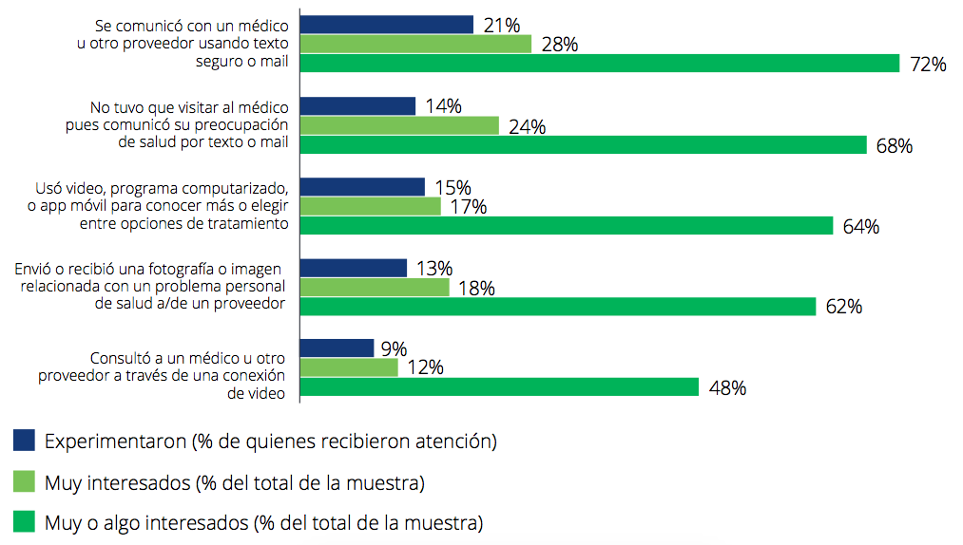
Los pacientes desean mayor comunicación
Se comunicó con un médico usando emails o mensajes de texto
No tuvo que visitar al medico porque manifestó su preocupación sobre su salud, vía texto o email
Usó video, software o app para conocer más y elegir un tratamiento
Envió o recibió una imagen relacionada con un problema personal de salud
Consultó a un médico u otro profesional a través de una conexión de video
Experimentaron (% de quienes recibieron atención)
Muy interesados (% del total de la muestra)
Muy o algo interesados (% del total de la muestra)
Deloitte Center for Health Solutions 2015 Survey of US Health Care Consumers.

Slide 19
El futuro: tecnología en el campo de la medicina
Secuenciación genética
Permite identificar las poblaciones en riesgo
Ayudar a que los médicos receten medicamentos específicos
Inmunoterapia
Potencial de ampliar significativamente la supervivencia de pacientes
Por ejemplo: terapia de receptores quiméricos antigénicos proporciona tasas de respuesta que rondan el 90%.
Telemedicina
Permite la comunicación, diagnóstico, tratamiento y seguimiento remotos
Permite la conexión a distancia
Posibilidad de contacto más frecuente, conveniente y de bajo costo
→ intervenciones tempranas
Notes:
Permite identificar las poblaciones en riesgo, donde las intervenciones tempranas podrían ahorrar costos del cuidado en la salud.
Ayudar a que los médicos receten medicamentos específicos para los pacientes que tienen probabilidades de responder bien a ellos, reduciendo o eliminando el uso de tratamientos ineficaces.
Potencial de ampliar significativamente la supervivencia de pacientes con cáncer, sin los efectos secundarios negativos asociados de la quimioterapia tradicional ni los costos del cuidado de la salud.
Por ejemplo: terapia de receptores quiméricos antigénicos proporciona tasas de respuesta que rondan el 90%.

Slide 20
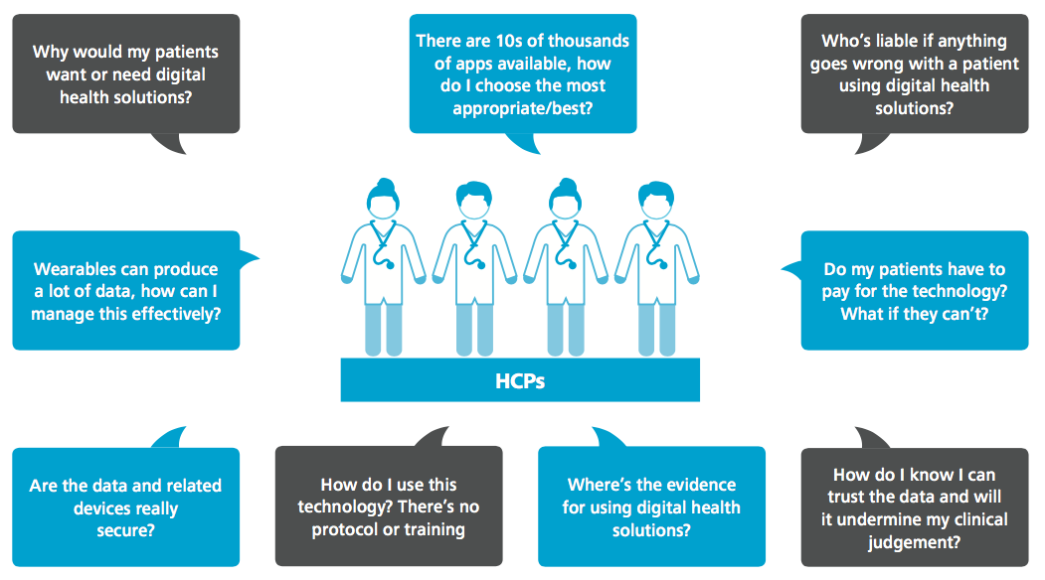
Barreras a la adopción de tecnología
¿Por qué mis pacientes querrían o necesitarían soluciones digitales de salud?
Hay 10 de miles de aplicaciones disponibles, ¿cómo elijo el más apropiado / mejor?
¿Quién es responsable si algo sale mal con un paciente que usa soluciones de salud digitales?
¿Cómo puedo gestionar de manera efectiva la información generada por aplicaciones?
¿Qué pasa si los pacientes no pueden pagar por la tecnología?
Médicos
¿Es seguro compartir datos?
¿Cómo uso esta tecnología?
No hay protocolo o entrenamiento
¿Hay evidencia que respalde el uso de aplicaciones?
¿Puedo confiar en la información? Esto afectará mi juicio clínico?
Deloitte Centre for Health Solutions Analysis (2015)

Slide 21
Conclusión
La educación médica:
La escuela americana
Transformó la medicina y la ciencia en el mundo,
se encuentra en contínuo proceso evolutivo
se adapta a nuevos conocimientos y procedimientos
debe alcanzar las demandas de cada generación de médicos egresados
sistematizo el conocimiento
Provocó avances notables en la transición epidemiológica
Pensando en el futuro:
Se requiere una medicina humanizada
Basada en evidencia
Sensible a inequidad, determinantes sociales
Que hace buen uso de la tecnología para mejorar la calidad de vida
Notes:
El proceso evolutivo se intensifica para promover el desarrollo de conocimiento y procedimientos médicos.

Slide 22
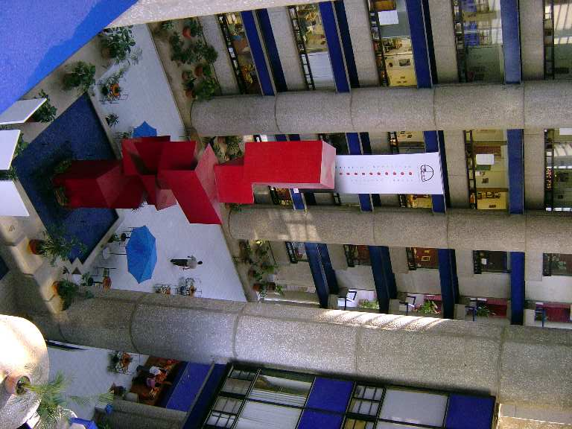









Gracias
Colaboradores:
Mtro. César Hernández
Dr. Ismael Campos
Dr. Favio Rico
DR. SIMÓN BARQUERA, MD, MS, PhD.
DIRECTOR
CENTRO DE INVESTIGACIÓN EN NUTRICIÓN Y SALUD,
INSTITUTO NACIONAL DE SALUD PÚBLICA.

Slide 23
GRACIAS.

Slide 24
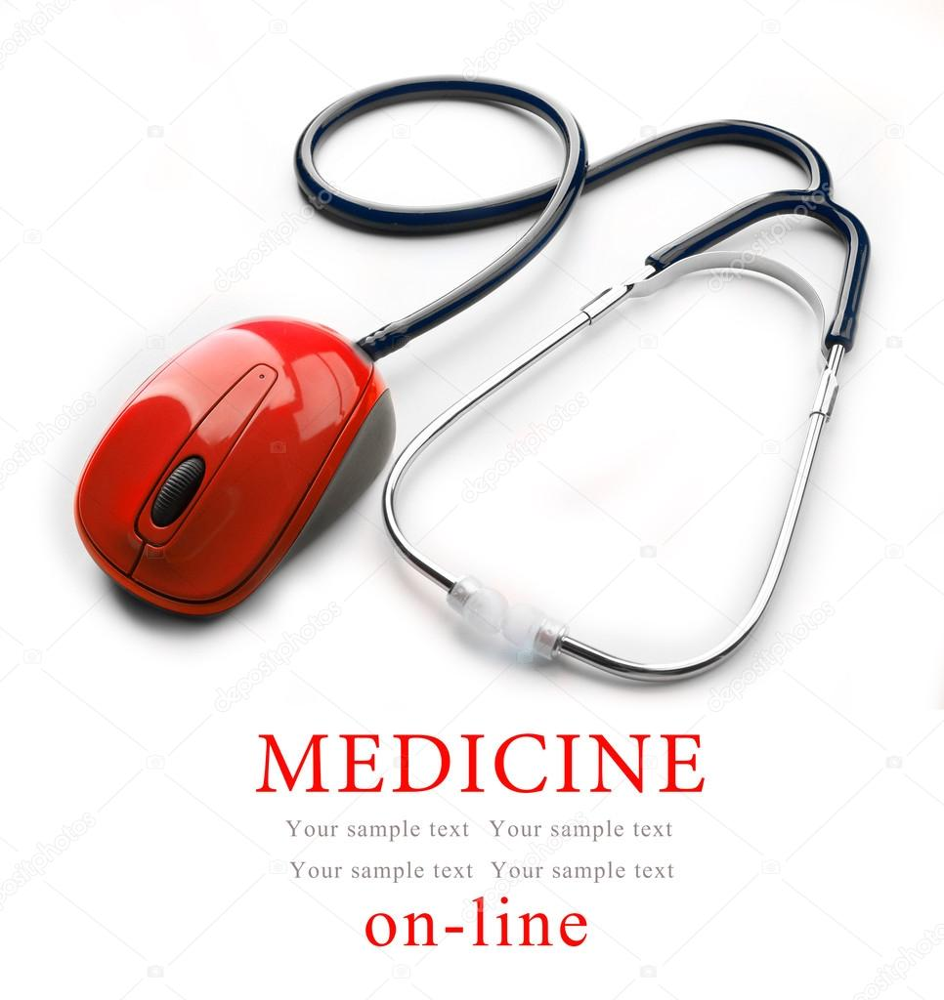
La tecnologías y la atención a la salud
El desarrollo tecnológico continuo en los servicios de salud ha permitido salvar numerosas vidas
La tecnología ha impactado en:
La calidad de vida
La experiencia del paciente y familias
Procesos médicos
Práctica de profesionales de la salud

Slide 25
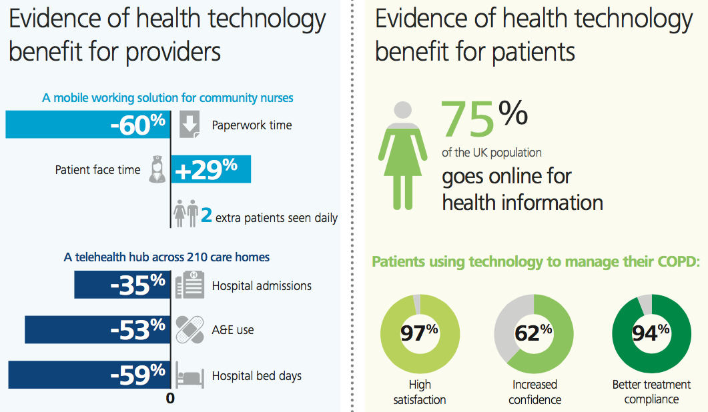
Beneficios de la tecnología
Evidencia del beneficio de la tecnología en los médicos
Evidencia del beneficio de la tecnología en los pacientes
Una solución en comunidades
Tiempo de papeleo
de la población del Reino Unido
Consulta internet para obtener información de salud
Tiempo frente al paciente
Pacientes extras vistos diariamente
Pacientes que usan la tecnología para controlar enfermedades crónicas:
Ayuda con la comunicación HCP (Healthcare Professionals)
Admisión de hospital
Uso de servicios de emergencias
Días de cama en hospital
Alta
satisfacción
Aumento de la confianza
Mejor cumplimiento del tratamiento
Healthcare and Life Sciences Predictions 2020, Deloitte Centre for Health Solutions (2014)

Slide 26
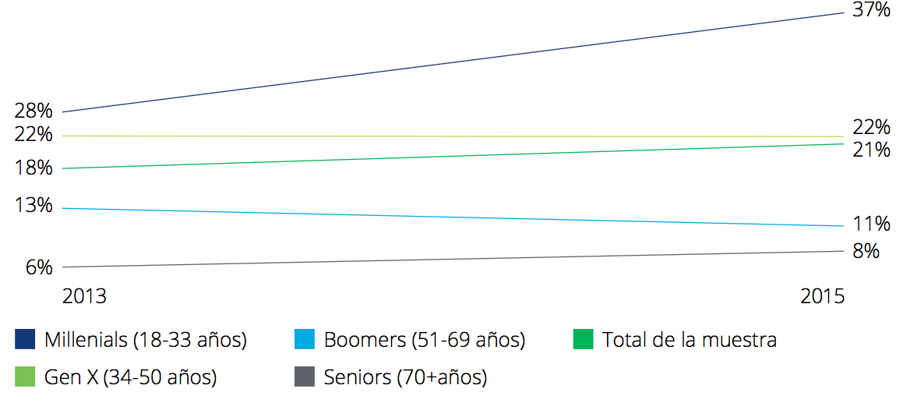
Uso de redes sociales e información de salud
Millenials (18-33 años)
Boomers (51-69 años)
Total de la muestra
Gen X (34-50 años)
Seniors (70+años)
^{Deloitte} 2015 Survey of US Health Care Consumers.

Slide 27
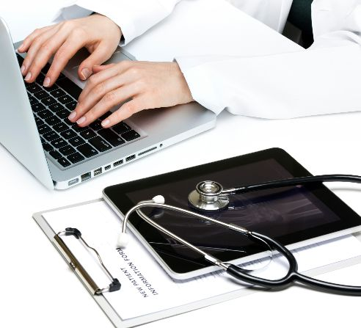
La digitalización de los registros de salud
Utilización de sistemas digitales centralizados para que el personal de salud registre los datos del paciente.
Facilita el seguimiento y la detección de casos o situaciones particulares
Facilita el flujo de trabajo: reducción de errores en la transcripción de datos.
Notes:
The introduction of Electronic Health Records (EHRs) in replacing paper records has been a game changer for many allied healthcare professionals.
Nurses and technicians are now responsible for inputting patient data such as vital signs, weight, test results, etc. into a central, digitized system.
Among the many benefits EHR technology has brought to healthcare include:
Enhanced Patient Care
EHR can automatically alert the treating physician to potential issues, such as allergies or intolerances to certain medicines. EHRs can be accessed in any medical facility, which is extremely useful for doctors to access their medical history.
Ease of Workflow
Entering data into a computerized system is much less time-consuming than paper-based methods. It also reduces the risk of errors in patient data and financial details. Accessing patient records digitally can be done in an instant and viewed via portable devices, increasing efficiency and productivity.

Slide 28

La digitalización de los registros de salud
Registros en papel > Registros electrónicos:
Reduce el costo de los cuidados ambulatorios de pacientes en un 3%
Ahorra hasta 5.14 USD mensuales por paciente
Nube de información: espacio de almacenamiento de información
Big data: técnicas analíticas ideales para analizar una gran proporción de datos
Julia Adler-Milstein. Effect of Electronic Health Records on Health Care Costs: Longitudinal Comparative Evidence From Community Practices. Annals of Internal Medicine, 2013; 159 (2): 97
Notes:
Lower Healthcare Costs
According to a study from the the University of Michigan, the shift from paper to electronic health records reduces the cost of outpatient care by 3%. These researchers estimated this as $5.14 in savings per patient each month.
Big Data and The Cloud
As an industry dealing with the public, healthcare naturally collects and stores huge amounts of data. When analyzed by data experts, this information has multiple benefits, such as:
Reducing healthcare costs
Predicting epidemics
Avoiding preventable deaths
Improving quality of life
Reducing healthcare wastage
Improving efficiency and quality of care
Developing new drugs and treatments
Big data analytics encompasses the various analytical techniques such as descriptive analytics and mining/predictive analytics that are ideal for analyzing a large proportion of text-based health documents and other unstructured clinical data (e.g., physician's written notes and pre- scriptions and medical imaging) (Groves et al., 2013).

Slide 29
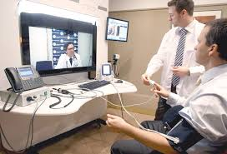
Tecnología y comunicación
Telemedicina: transmisión de información en salud o consulta cara a cara a través de un sistema de video.
Telemonitoreo: monitoreo remoto de signos y síntomas vitales.
Las tecnologías de información y comunicación (TIC’s)
  permiten mantener la comunicación
  útiles para compartir información diagnóstica, de manejo, consulta, educación y soporte
Julia Adler-Milstein. Effect of Electronic Health Records on Health Care Costs: Longitudinal Comparative Evidence From Community Practices. Annals of Internal Medicine, 2013; 159 (2): 97
Notes:
Espacios con limitaciones de servicios y equipo obtienen mayor beneficio
Information and communication technology (ICT) link healthcare professionals, as well as professionals with patients. It’s especially useful in rural areas and places with a lack of facilities and/or specialist services.
Email, smartphones, webcam, telemedicine, and telemonitoring systems are all currently being used to share information. They serve many purposes, such as diagnostics, management, counseling, education, and support.
Telemedicine
Telemedicine can be used to refer to two-way video consultations, or the transmission of healthcare data like electrocardiograms (ECGs).
Telemonitoring technology can monitor vital signs and symptoms remotely. There are even plans to develop remote ultrasound technology, which is exciting news for anyone interested in a career as a diagnostic medical sonographer.

Slide 30
Futuro en la formación de médicos
Asociación Americana de Universidades Médicas
Asociación no lucrativa
Renovación e innovación continuas de escuelas de medicina en EE.UU.
Comité de Enlace para la Educación Médica
Agencia de acreditación de programas médicos.
  Becas y financiamientos
  Otorgamiento de licencia para trabajo
  Facilidad para el acceso a residencias
Shelton (2016). Psychiatr Q.

Slide 31
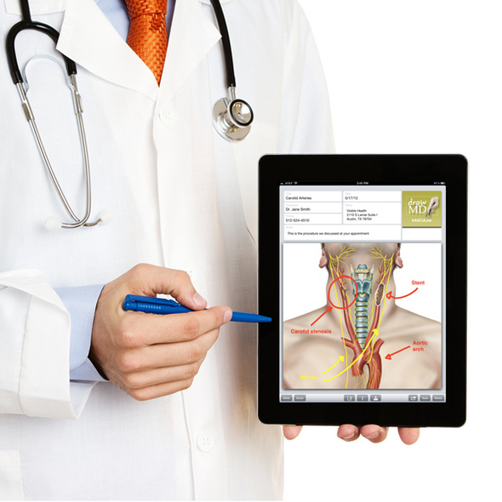
Beneficios y desventajas de la telemedicina
Beneficios:
  Menor tiempo de espera
  Incrementa y mejora el acceso
  Eficiencia de procesos mejorada
Desventajas:
  Amenaza en la continuidad en la asistencia
  Equidad en el acceso a la tecnología
Notes:
Telehealth is improving allied healthcare jobs, including some of the top-paying roles in the field, such as medical assistants. The implementation of these telemedicine options means less crowded waiting rooms.
Other benefits include:
Shorter waiting times for patients
Improved access for rural areas
Improved efficiency leading to savings
Inconvenientes
Amenaza en la continuidad en la asistencia
Equidad en el acceso a la tecnología
Mobility
(mhealth) is the healthcare and medical information supported by mobile technology. Approximately 80% of physicians use mobile devices and medical apps, while 25% use them to provide patient care.

Slide 32
Movilidad: Mejora la accesibilidad
Movilidad
Salud móvil (mhealth) son los servicios de salud y médicos
que utilizan la tecnología móvil para recabar información.
80% médicos usan dispositivos y aplicaciones móviles
25% médicos los usan para brindar servicios

Slide 33
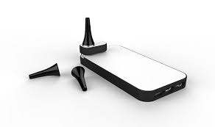

Desventajas del uso de tecnología (equipo móvil)
Vulnerabilidad de datos de pacientes
Posibilidad de pérdida o robo de dispositivos
“Hackeo” de datos, malware y virus
Conexiones a internet inseguras
Problemas con los dispositivos y software
Actualizaciones frecuentes
Baterías de corta duración
En caso de pérdida de información, la recuperación requiere de especialistas.
Notes:
Smartphones allow practitioners to complete tasks in remote locations. For example, a physician can use their smartphone or tablet to access a patient’s EHR, review medical histories, send follow-up emails, and even complete prescriptions.
Improved communication aids the role of medical billers, allowing them to send text message alerts about payment schedules and outstanding bills. Mobile communication can also cut down on snail mail, paper use, and time spent on phone calls.
The Disadvantages of Mobility
Even with advanced technology, human error can’t be erased completely. Mobile devices can be easily lost or stolen. Smartphones and tablets are also vulnerable to hacking, malware, and viruses – especially if the devices are used on unsecured internet connections.

Slide 34
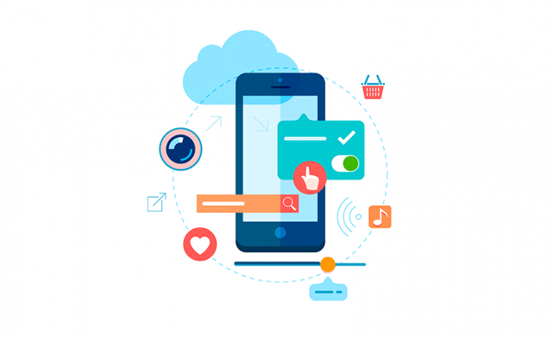
Tecnología en el campo de la medicina
Utilidad de las aplicaciones de salud
Manejo de enfermedades crónicas
Uso de medicamentos
Referencia médica
Diagnóstico
Registros personales de salud
Salud de la mujer
Pérdida de peso
Salud mental
  Existen cerca de 100,000 aplicaciones de salud
  Descargas diarias de aplicaciones con costo: 300,000
Notes:
T
hey are an inexpensive way for facilities to provide more high-quality services, and – at the same time – are cheaper for patients to access.
Some generate better health awareness, while others assist communication between patient and care providers. Here are some of the areas that ‘mhealth’ apps can assist with:
Chronic care management
Medication management
Medical reference
Diagnostics
Personal health records
Women’s health
Fitness and weight-loss
Mental health

Slide 35
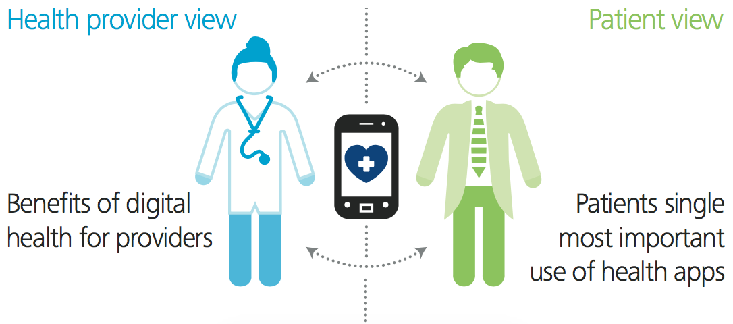
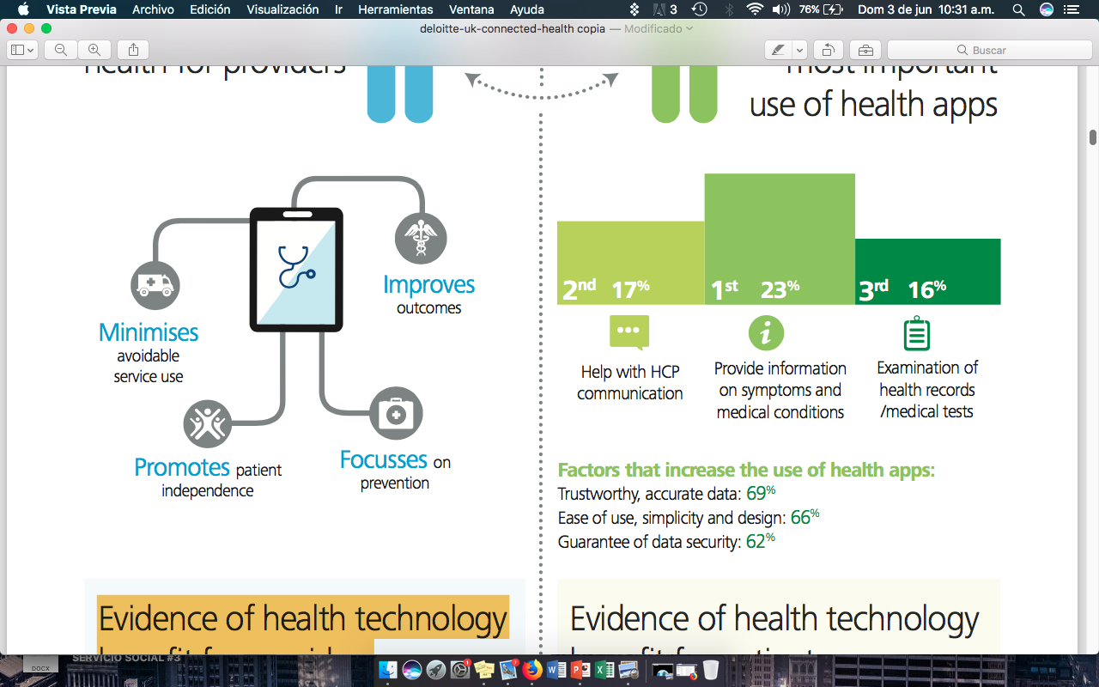
Perspectiva del uso de tecnología digital en el médico y el paciente
Perspectiva del médico
Perspectiva del paciente
Beneficios de la salud digital para los médico
Usos de aplicaciones de salud
Información sobre síntomas y condiciones
Registros de salud / exámenes médicos
Mejora la comunicación
Mejora resultados
Minimizar
Uso de servicio
Factores que aumentan el uso de aplicaciones de salud:
Datos confiables y precisos
Facilidad de uso, simplicidad y diseño
Garantía de seguridad de los datos
Promueve
la independencia del paciente
Enfocado en la prevención

Slide 36
Tecnología en el campo de la medicina
Cerca del 40% de las consultas realizadas en los buscadores online están relacionadas con temas de salud.
Los pacientes se interesan en las prescripciones médicas y los efectos colaterales, síntomas, diagnósticos y terapias.
Monitorear posibles efectos secundarios de los medicamentos
Johns Hopkins EpiWatch™, 2015.

Slide 37
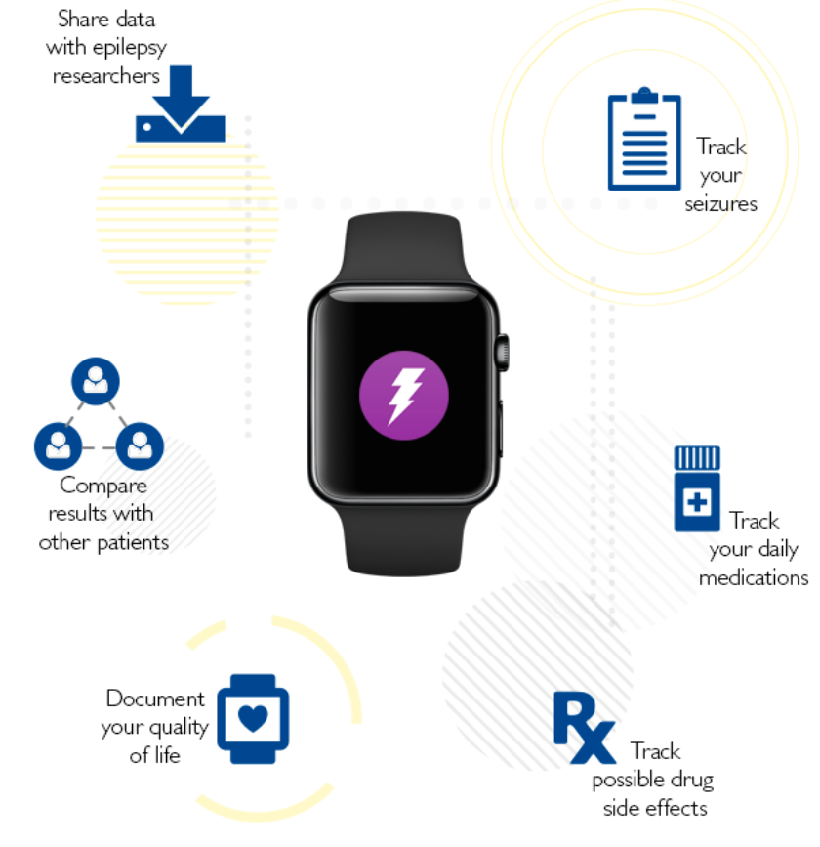
Tecnología en el campo de la medicina
mHealth
Es un conjunto de aplicaciones móviles, para smartphone y tablet, orientadas tanto a los profesionales médicos como a los pacientes.
Por ejemplo:
EpiWatch es una aplicación móvil desarrollada por la Universidad Johns Hopkins para predecir ataques epilépticos.
Glucose Buddy es una aplicación que permite llevar un registro personal de la glucemia y comunicar los resultados a un centro médico o cuidador.
Compartir
datos con investigadores
Monitorear ataques epilépticos
Comparar resultados con otros pacientes
Monitorear medicamentos diariamente
Documentar la calidad de vida
Monitorear efectos secundarios
Monitorear posibles efectos secundarios de los medicamentos
Johns Hopkins EpiWatch™, 2015.

